Slide 1
期终考试
时间：2021年12月28日晚上（19:00~21:00）
地点1：五教5104 （周一班全体学生）
地点2：六教6A016（周二班学号小于2019013194）
地点3：六教6A017（周二班，
2019013194<学号< 2020010912 ）
地点4：六教6A018（周二班，
2020010912<学号< 2020013150 ）
地点5：六教6A209（周二班其它学生）
线上考试：腾讯会议，ID：463-567-961 密码2211

Slide 2

填空题
2分
此题未设答案
1、设某事件A在一次试验中发生的概率为θ，但θ未知。为估计θ，进行了n次独立观测试验，其中事件A发生了x次，则θ的极大似然估计 [填空1]和贝叶斯估计[填空2] 。
正常使用填空题需3.0以上版本雨课堂
作答

Slide 3
填空题
0分
此题未设答案
答案：θ的极大似然估计为θ=x/n，
贝叶斯估计为θ= (x+1)/(n+2)
正常使用填空题需3.0以上版本雨课堂
作答

Slide 4
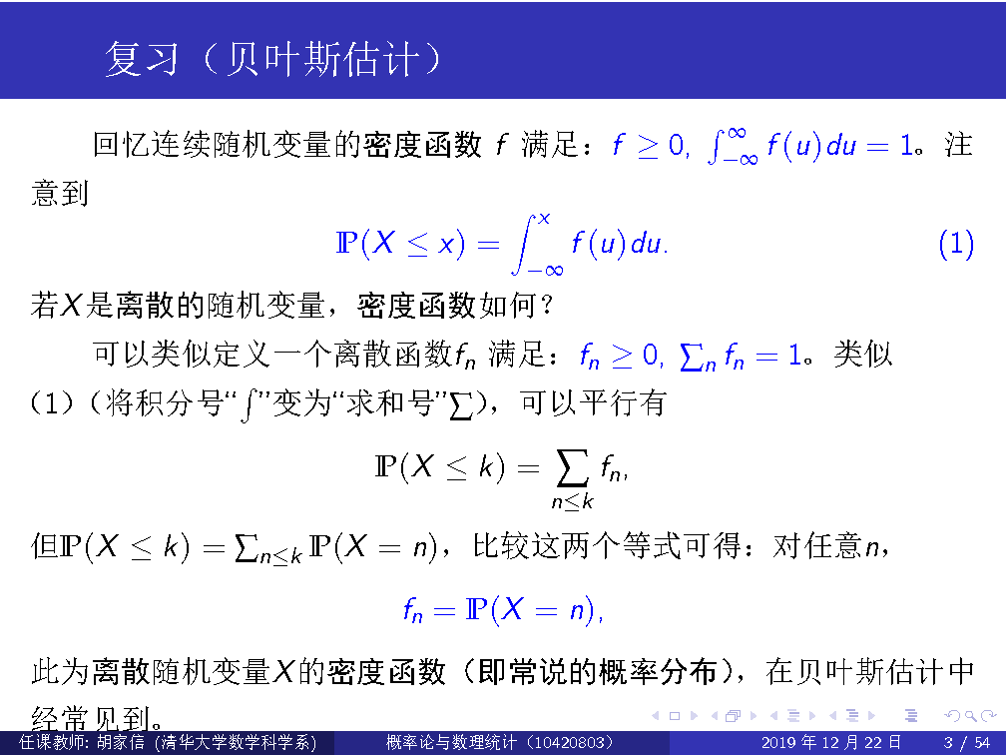

Slide 5
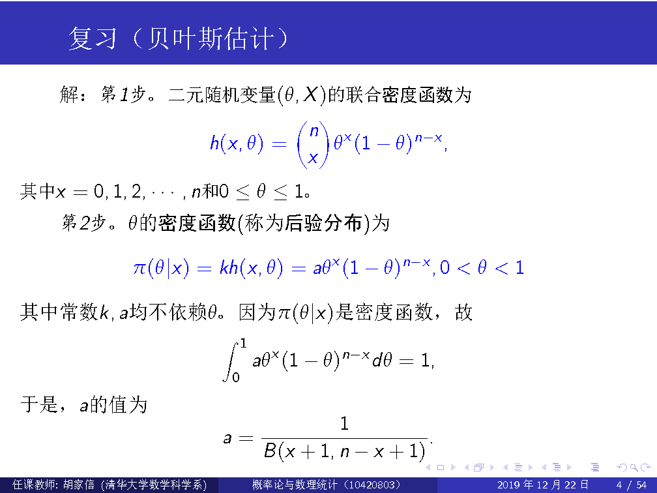
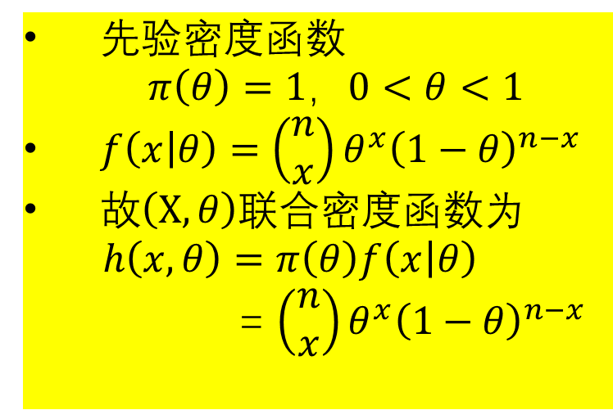
先验$密度函数$
$π\left(θ\right)=1$，$0<θ<1$
$f\left(\left.x\right|θ\right)=\left(\begin{matrix}n \\ x\end{matrix}\right)θ^{x}{\left(1−θ\right)}^{n−x}$
故$\left(X,θ\right)$联合密度函数为
$h\left(x,θ\right)=π\left(θ\right)f\left(\left.x\right|θ\right)$
= $\left(\begin{matrix}n \\ x\end{matrix}\right)θ^{x}{\left(1−θ\right)}^{n−x}$

Slide 6
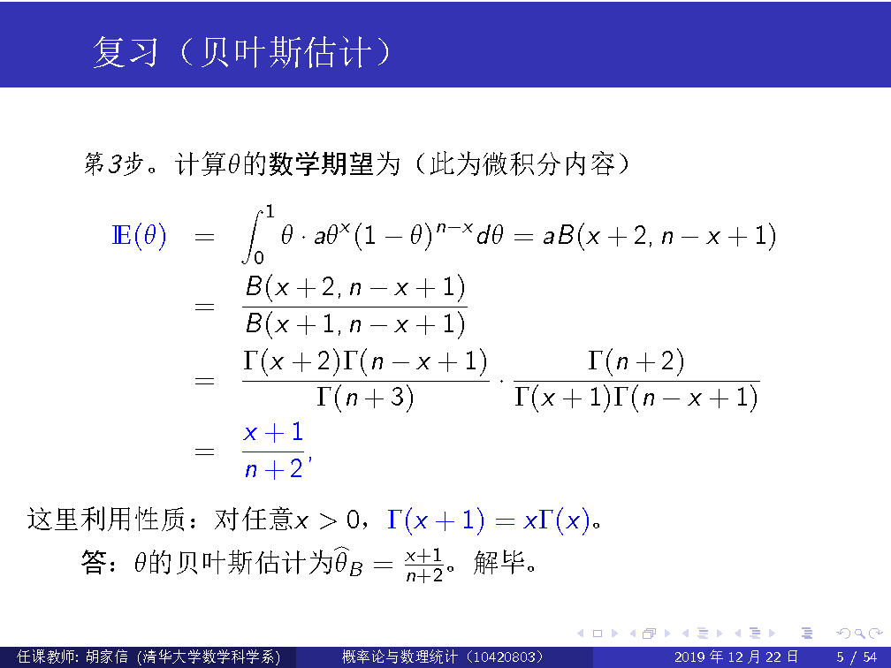

Slide 7
填空题
1分
此题未设答案
2、题目：设总体服从二项式分布B(n,θ)，但θ未知。已知θ的先验分布是Beta分布：θ∼Beta(α,β)，则对任意观测值x，θ的贝叶斯估计是[填空1] 。
正常使用填空题需3.0以上版本雨课堂
作答

Slide 8
填空题
0分
此题未设答案
答案：θ的贝叶斯估计为θ=(x+α)/(n+α+β)，
正常使用填空题需3.0以上版本雨课堂
作答

Slide 9
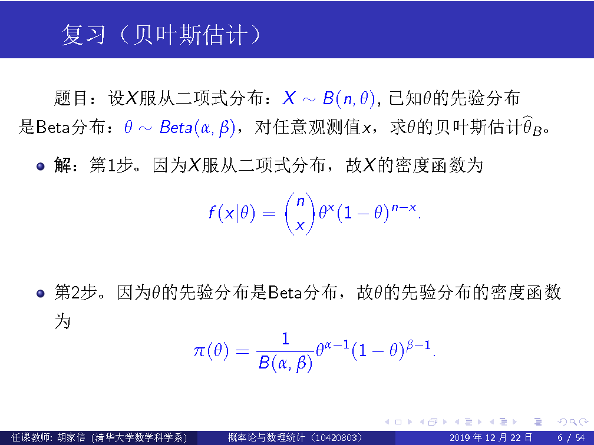

Slide 10
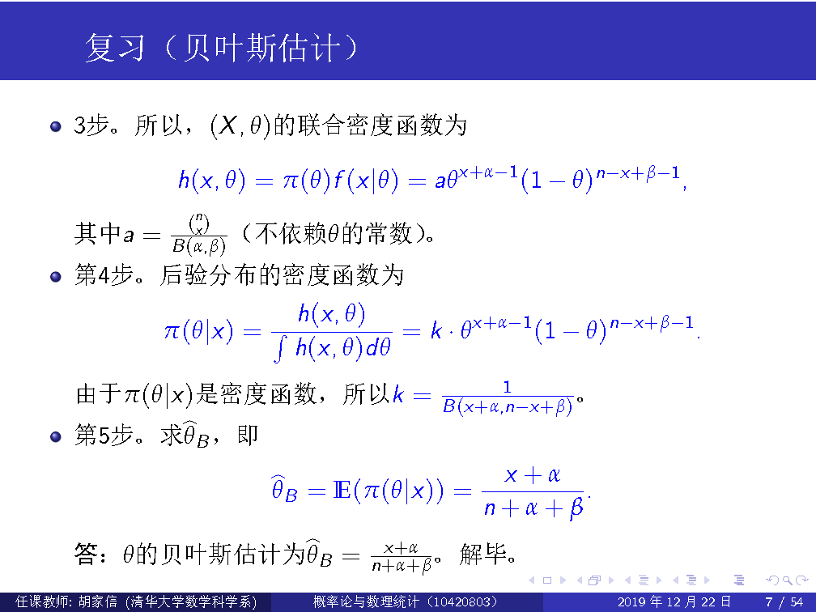




Slide 11
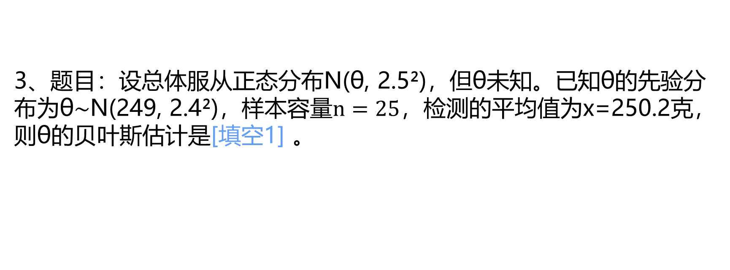
填空题
1分
此题未设答案
3、题目：设总体服从正态分布N(θ, 2.5²)，但θ未知。已知θ的先验分布为θ∼N(249, 2.4²)，样本容量$n=25，$检测的平均值为x=250.2克，则θ的贝叶斯估计是[填空1] 。
正常使用填空题需3.0以上版本雨课堂
作答

Slide 12
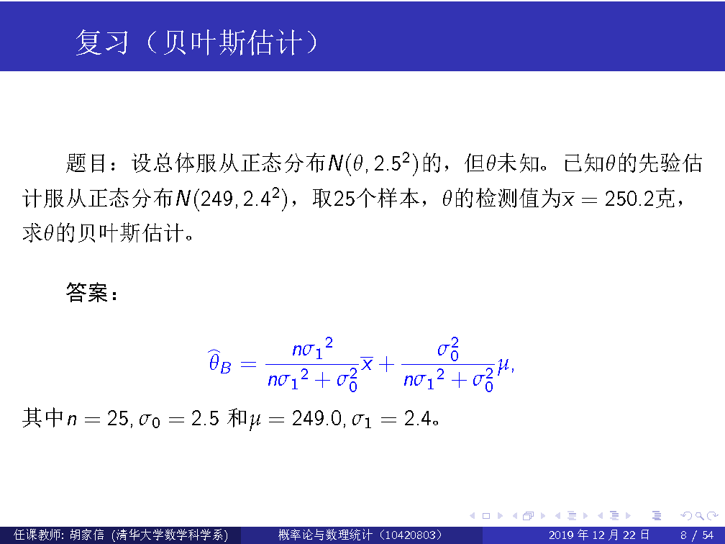

Slide 13
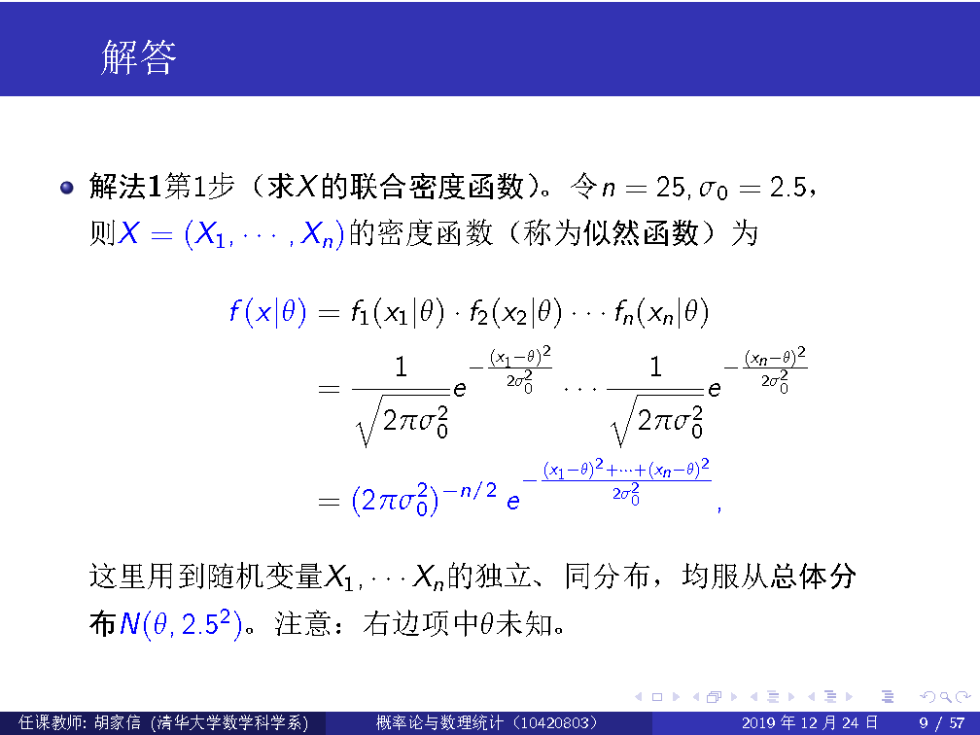

Slide 14
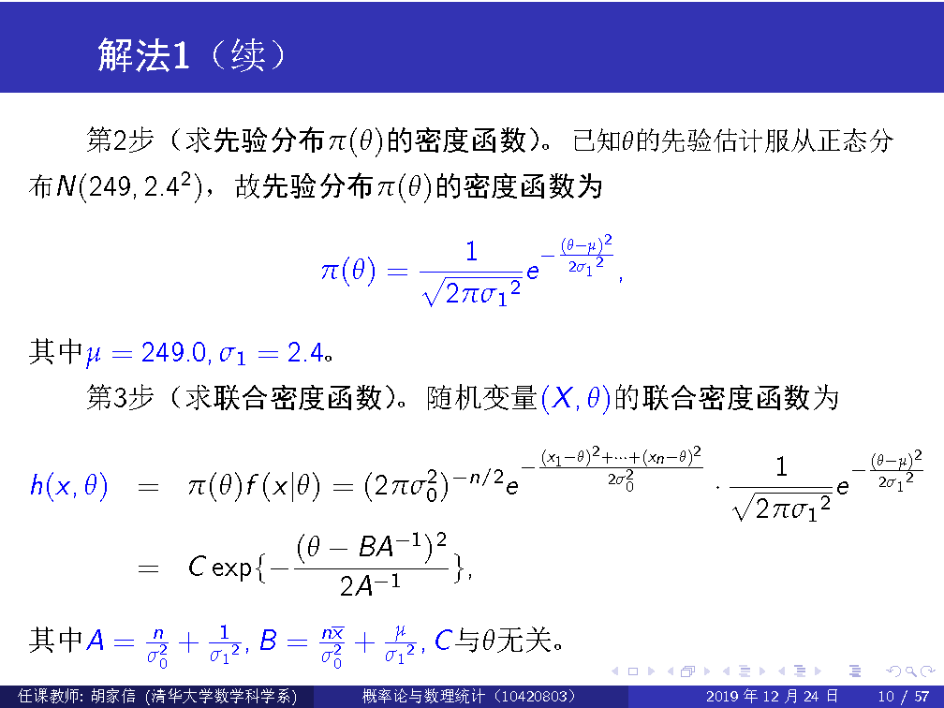

Slide 15
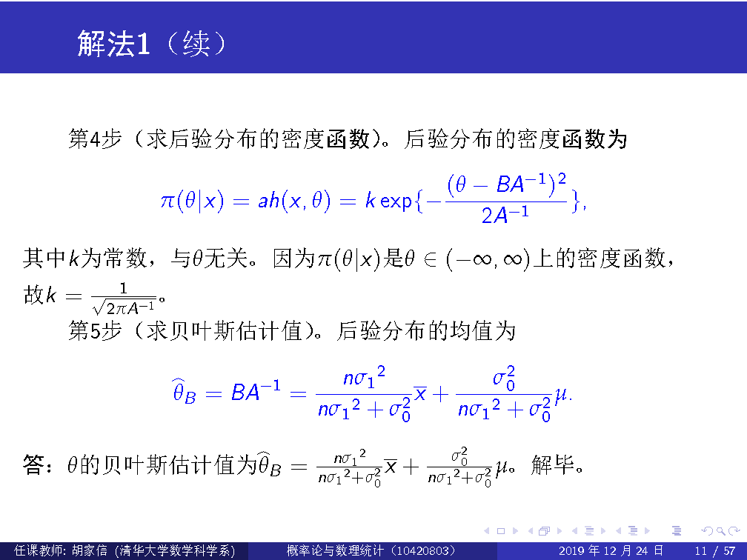

Slide 16
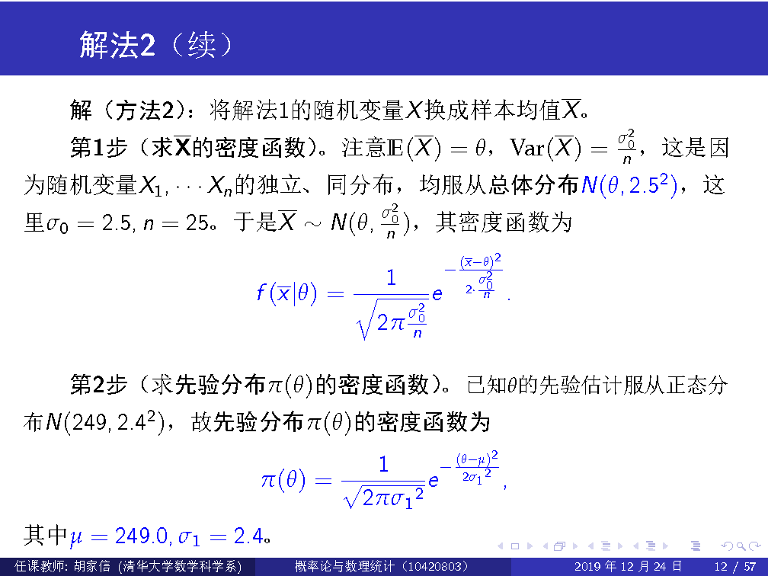

Slide 17
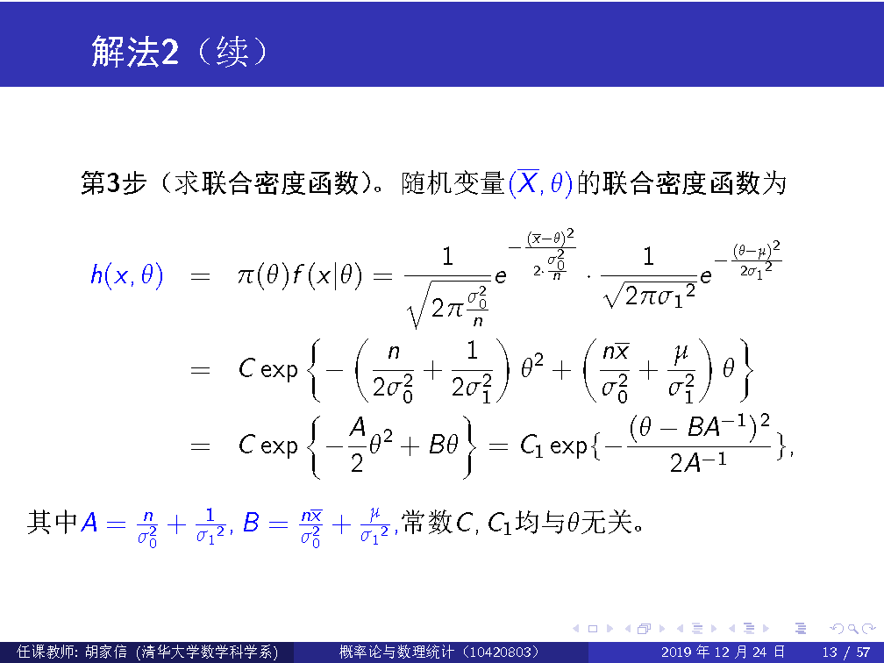

Slide 18
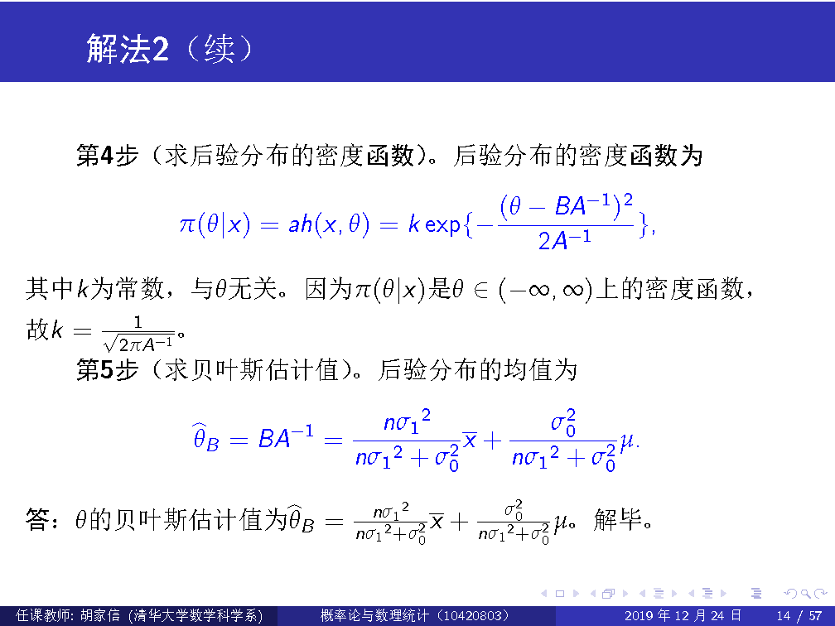

Slide 19
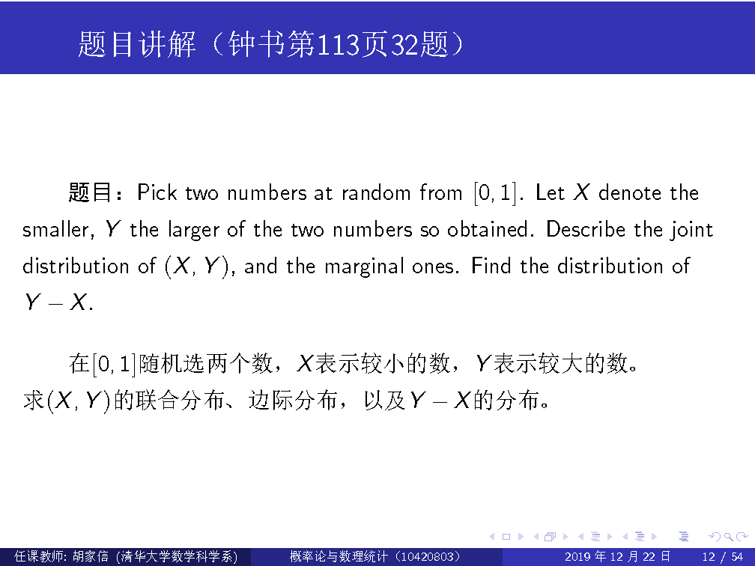

Slide 20
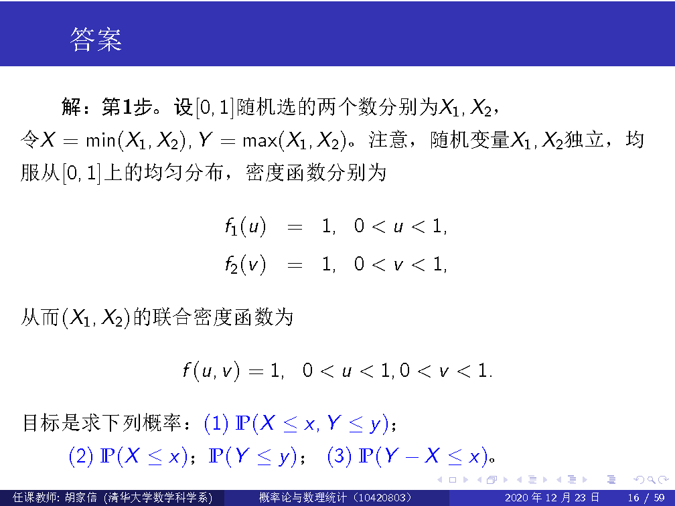

Slide 21
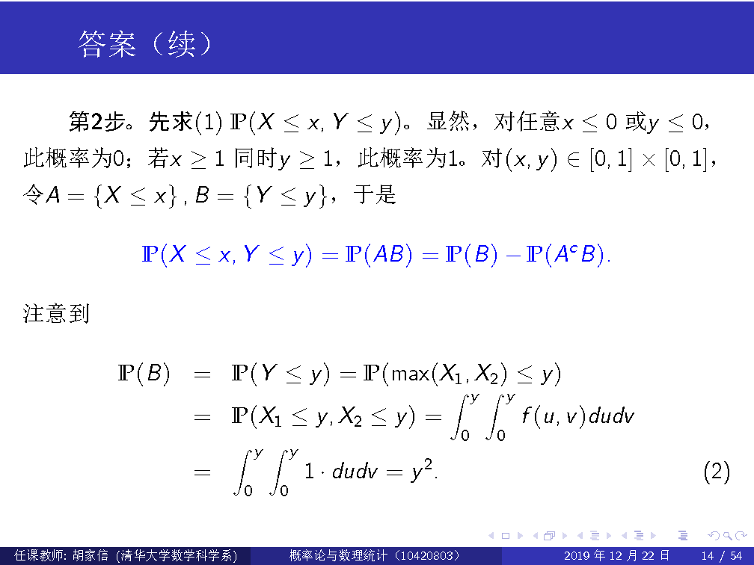

Slide 22
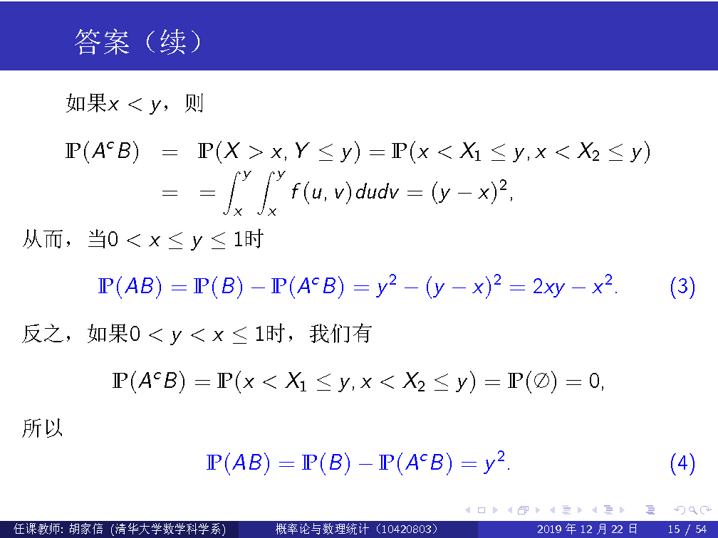

Slide 23
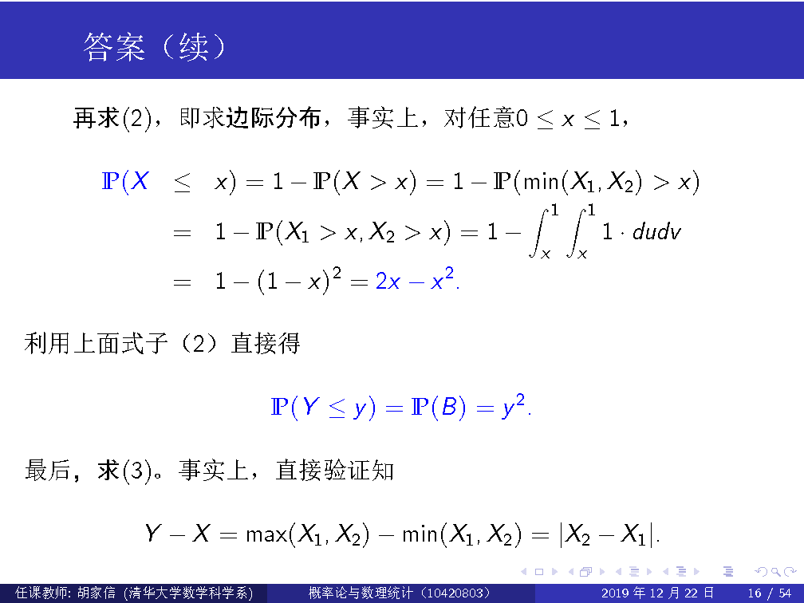

Slide 24
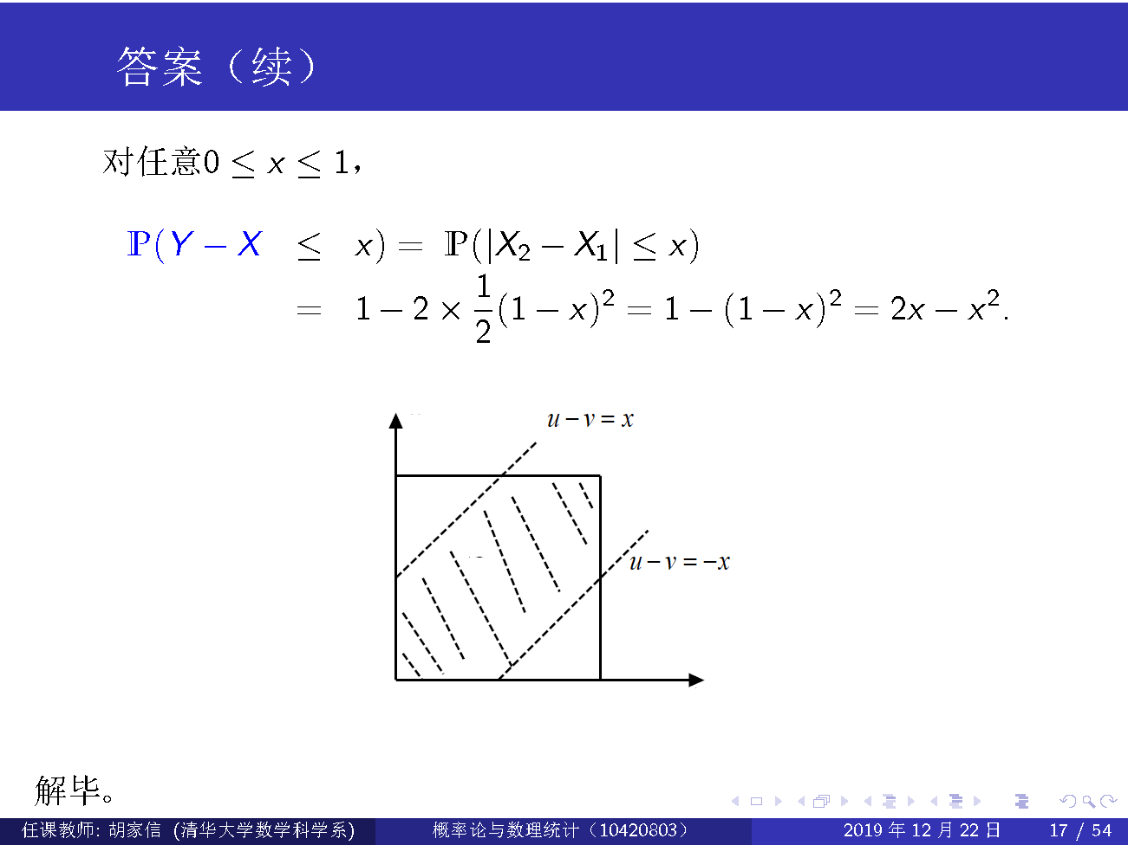

Slide 25
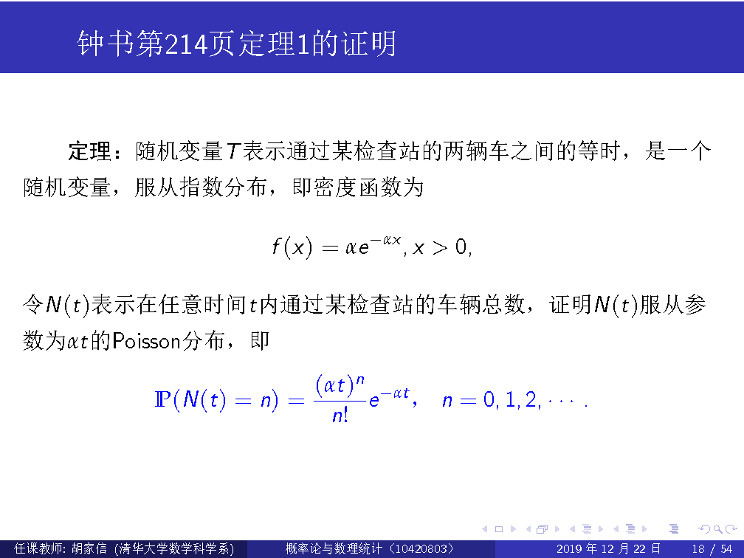

Slide 26
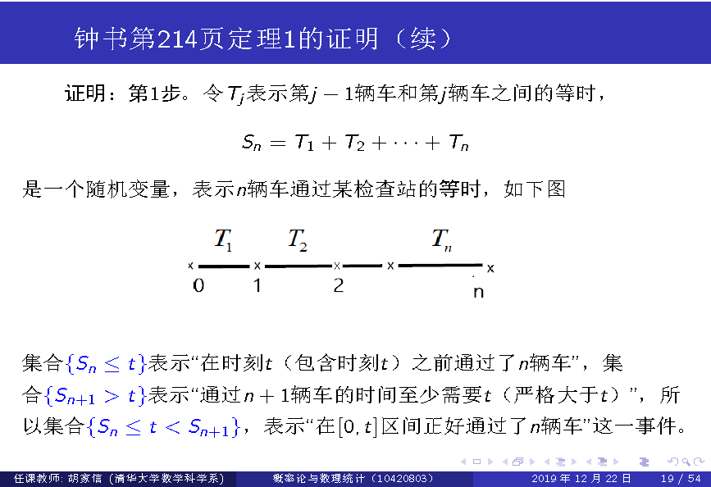

Slide 27
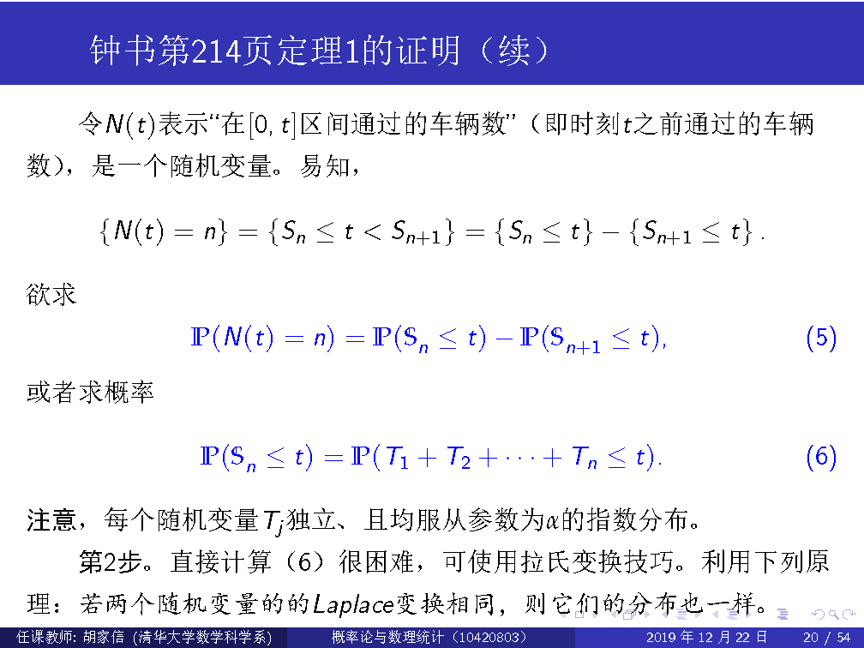

Slide 28
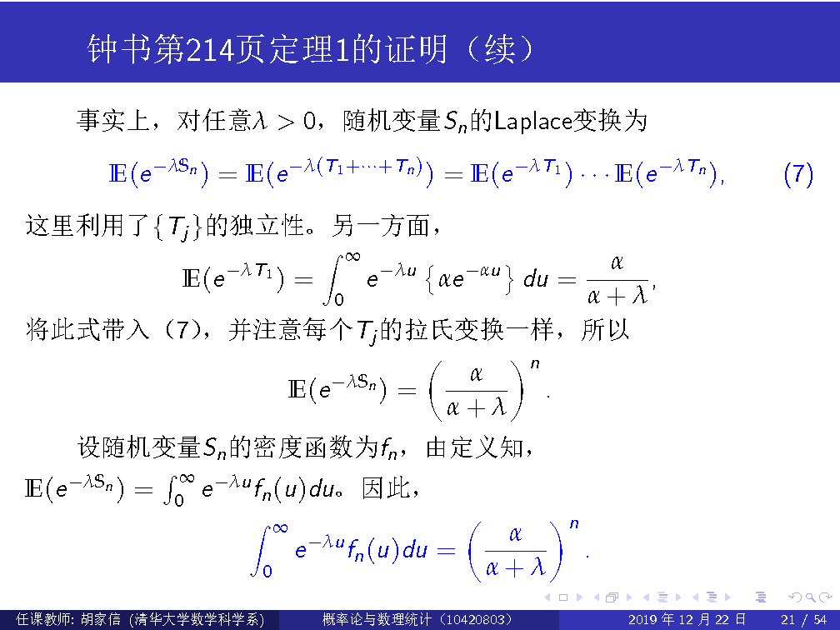

Slide 29
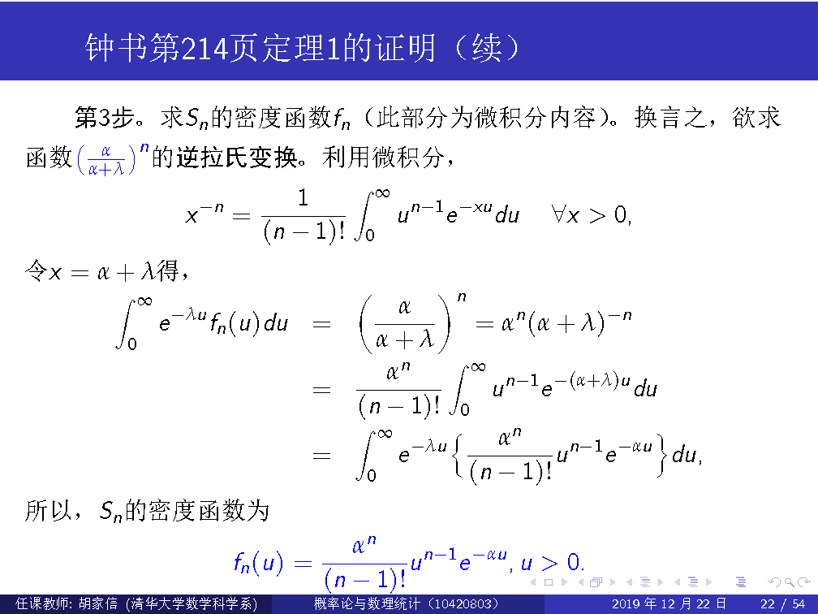

Slide 30
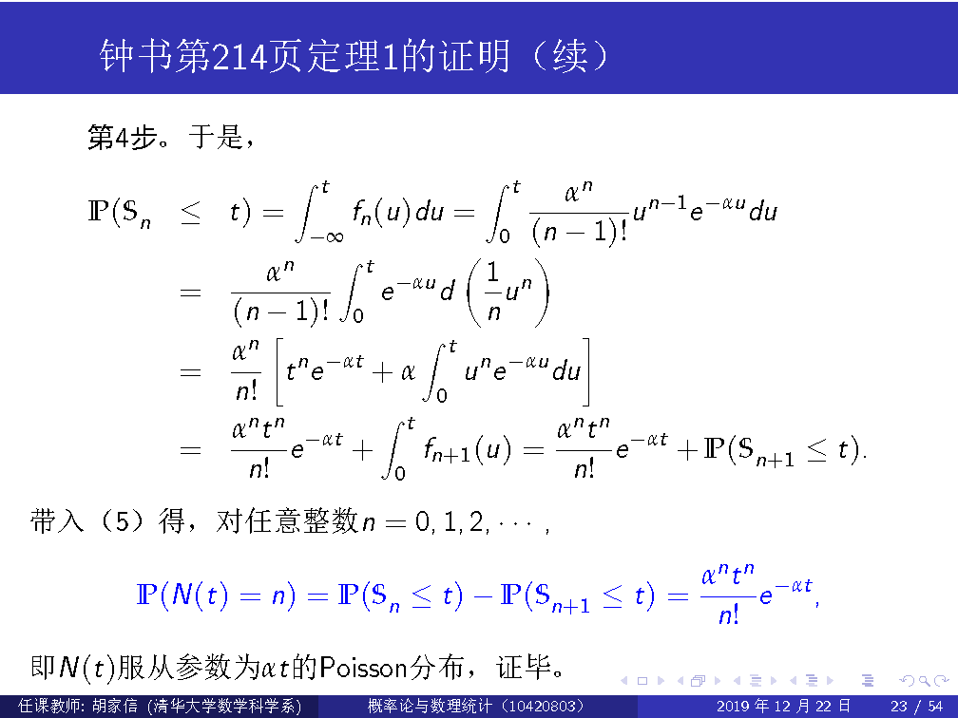

Slide 31
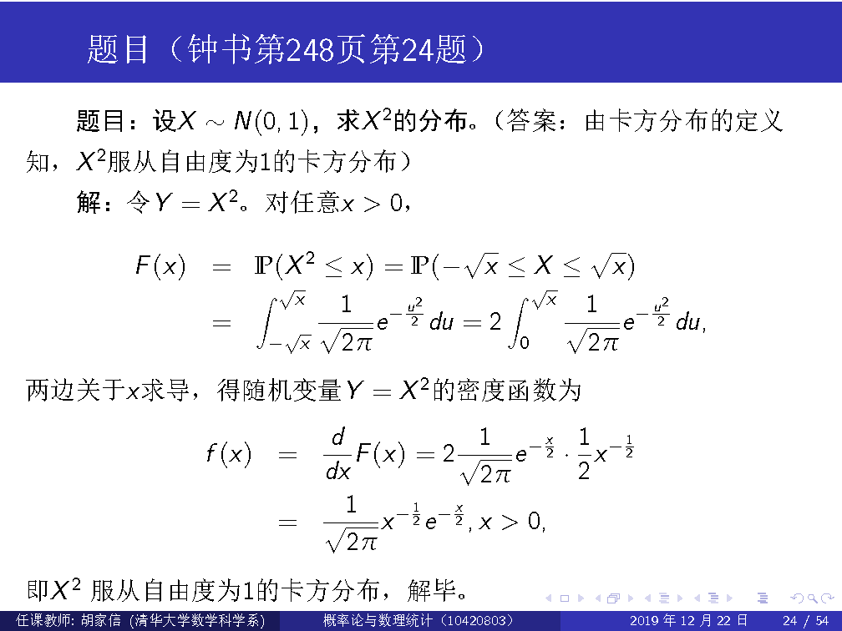

Slide 32
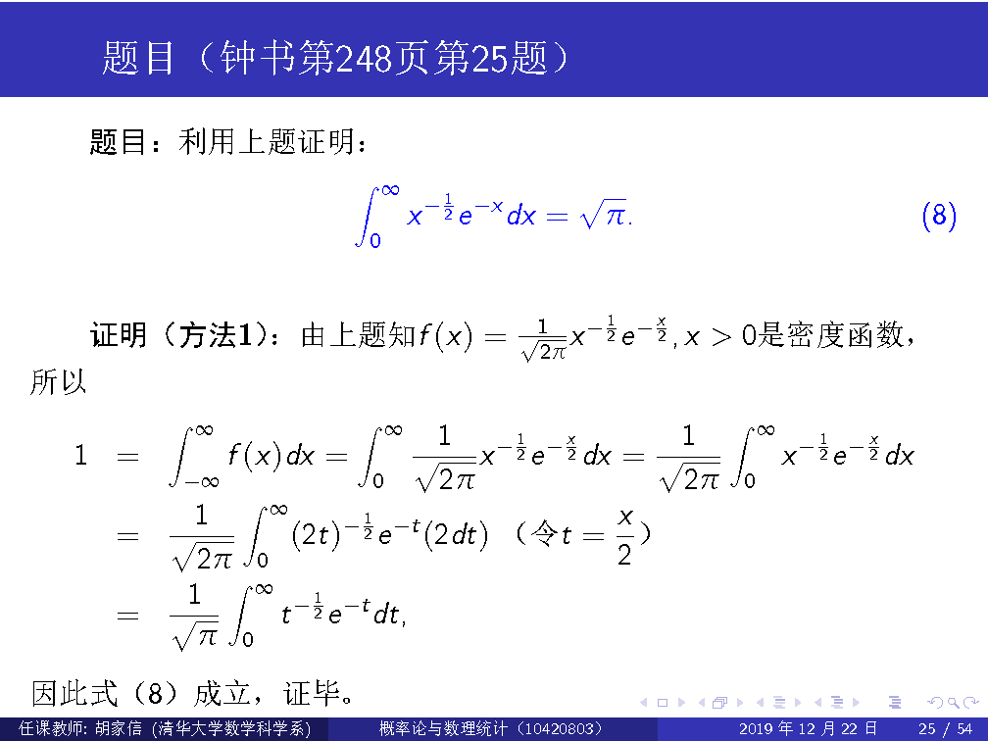

Slide 33
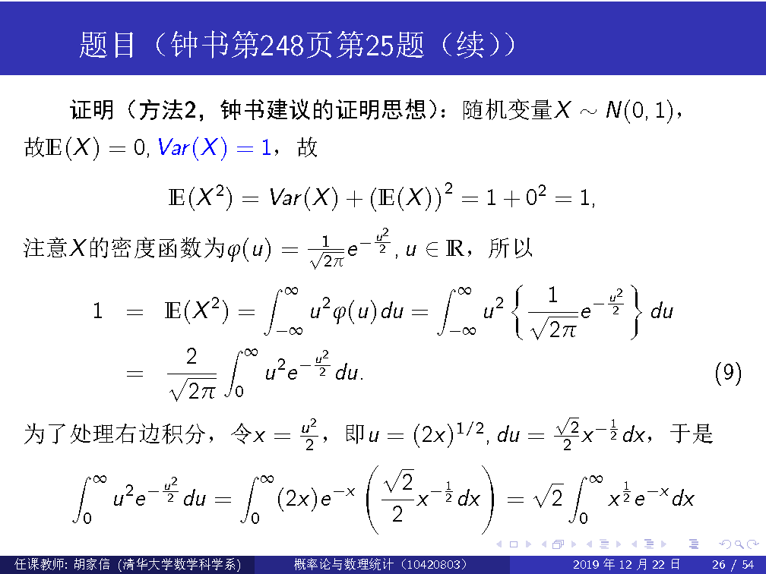

Slide 34
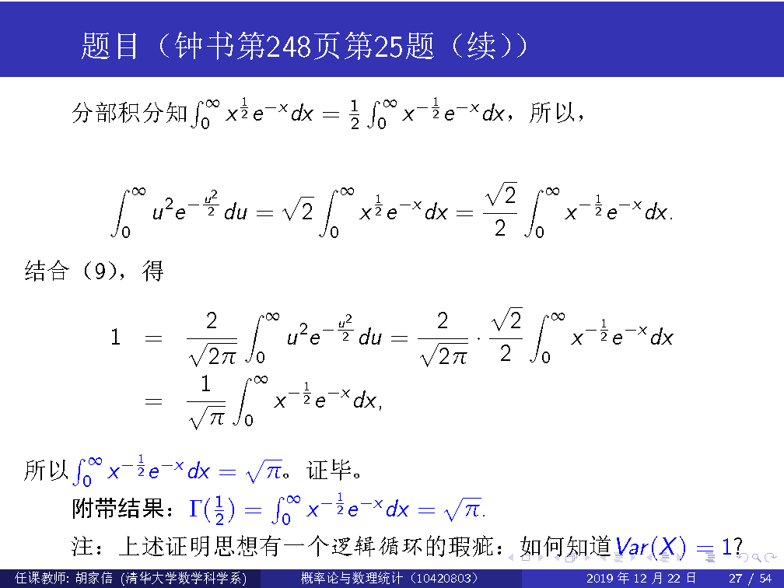

Slide 35
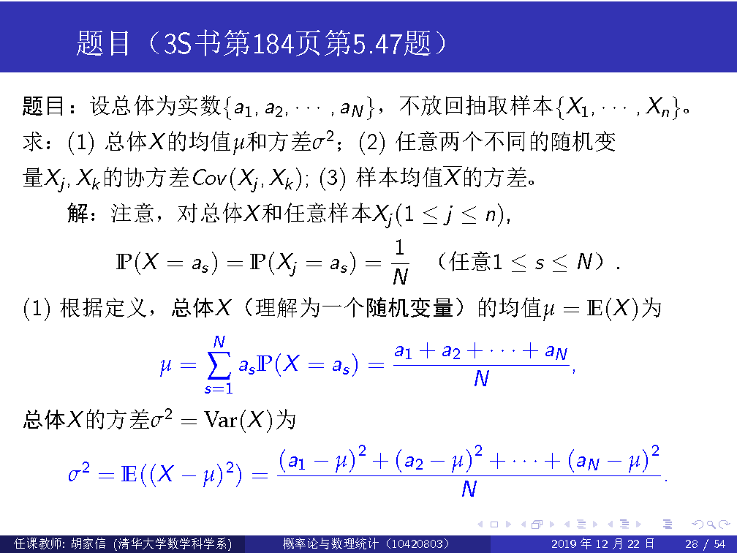

Slide 36
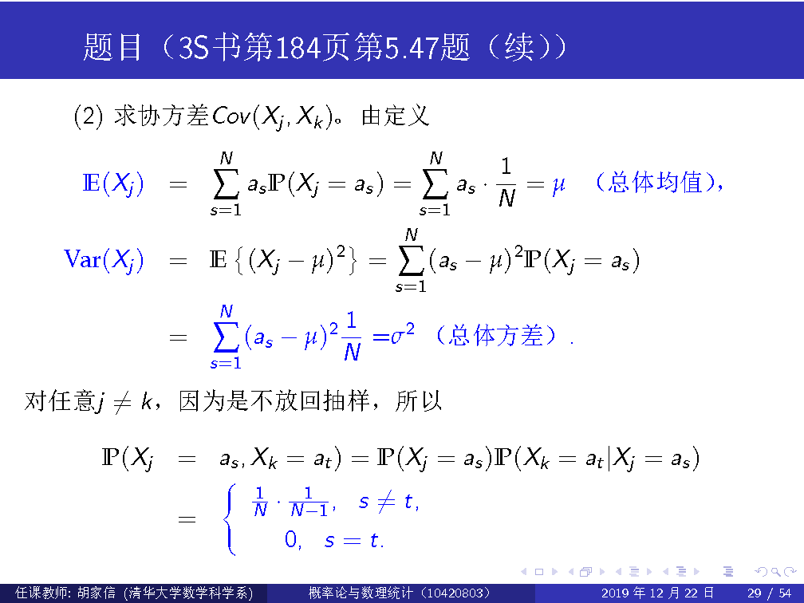

Slide 37
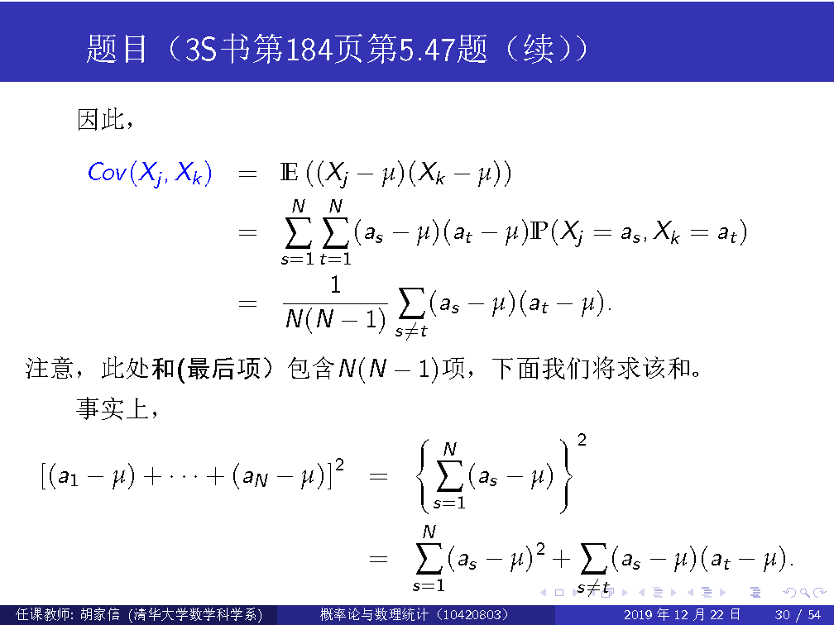

Slide 38
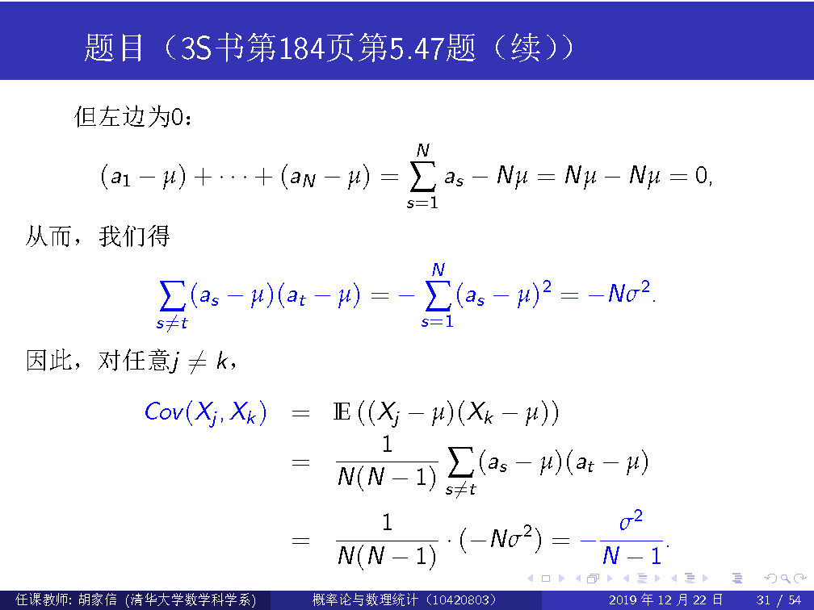

Slide 39
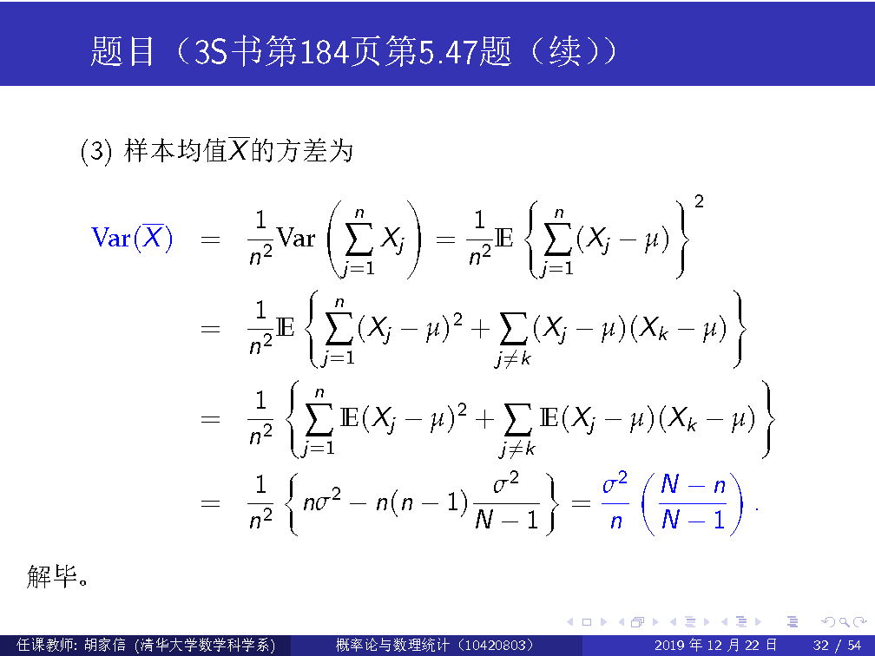

Slide 40
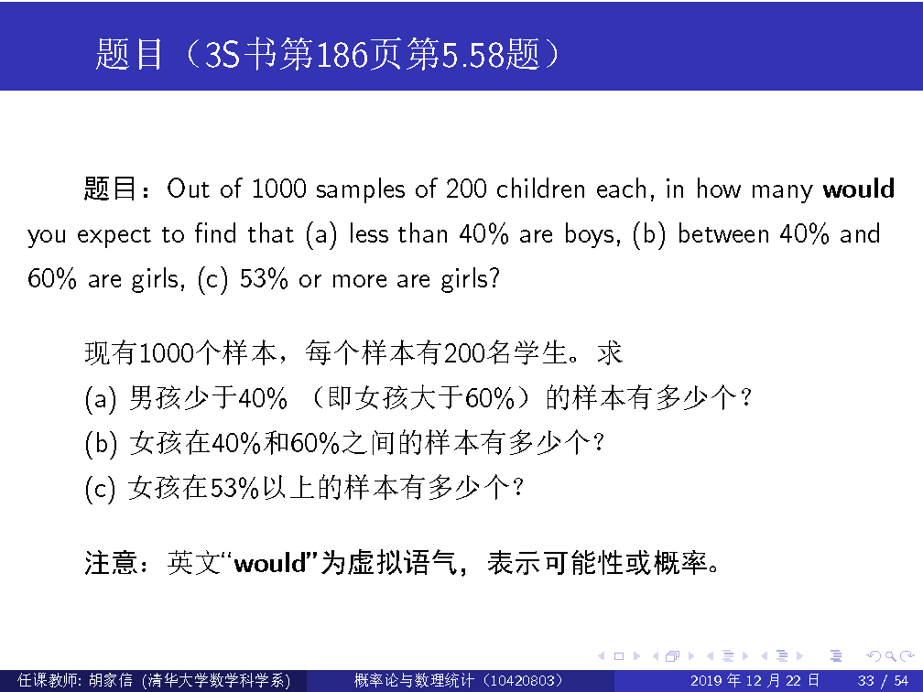

Slide 41
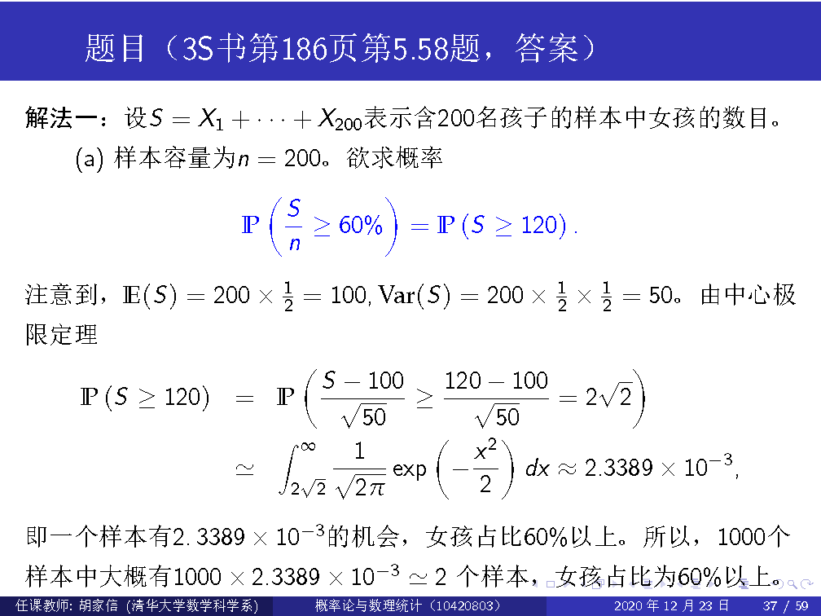

Slide 42
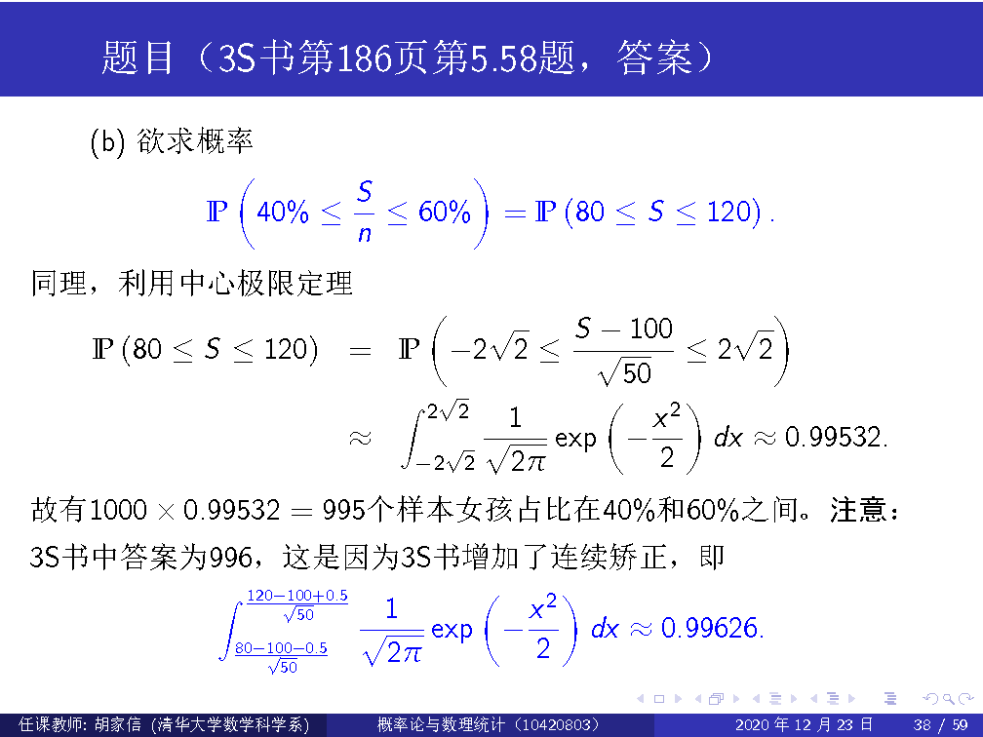

Slide 43
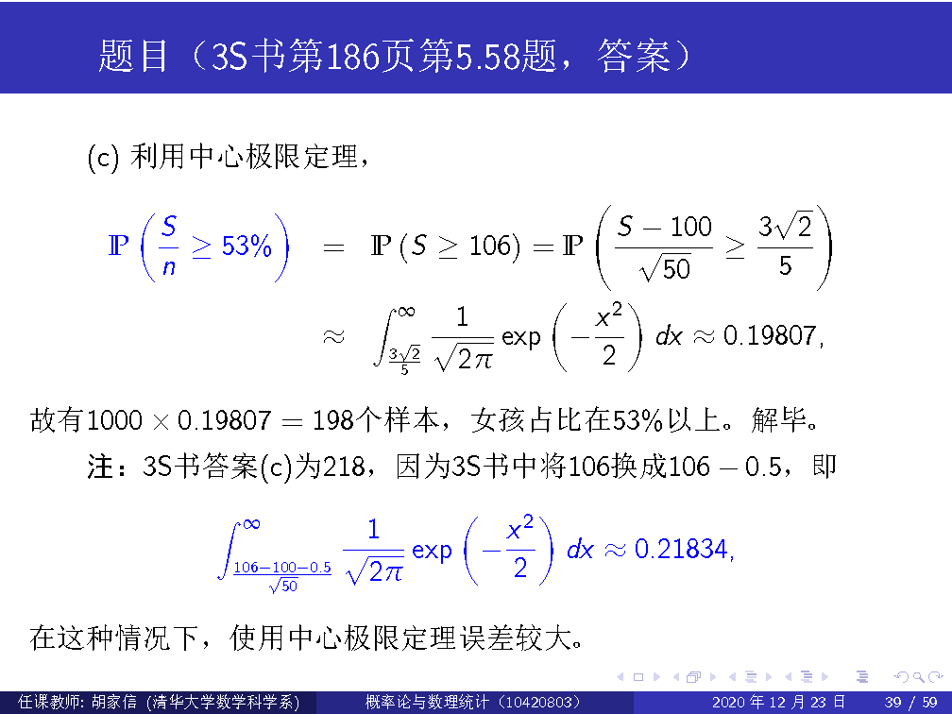

Slide 44
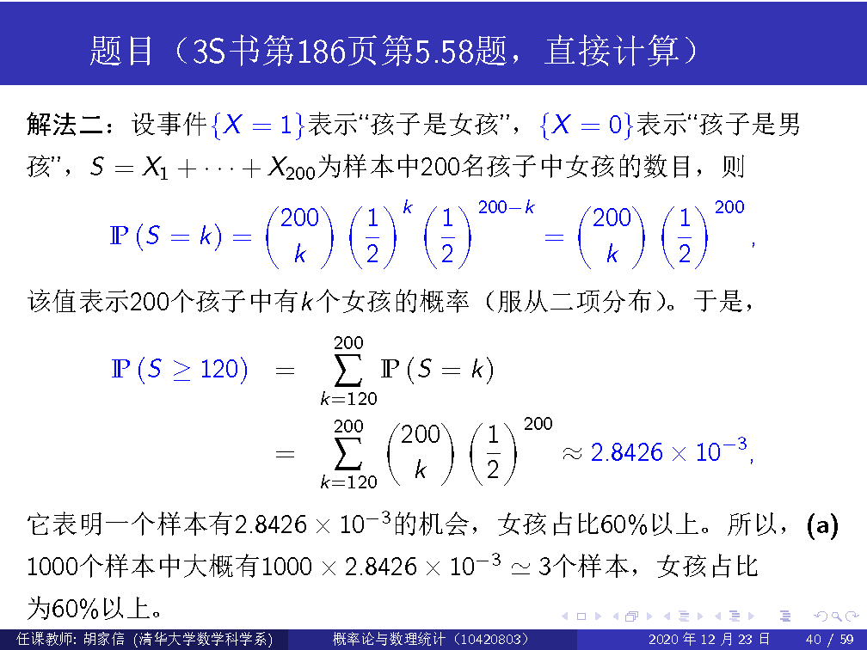

Slide 45
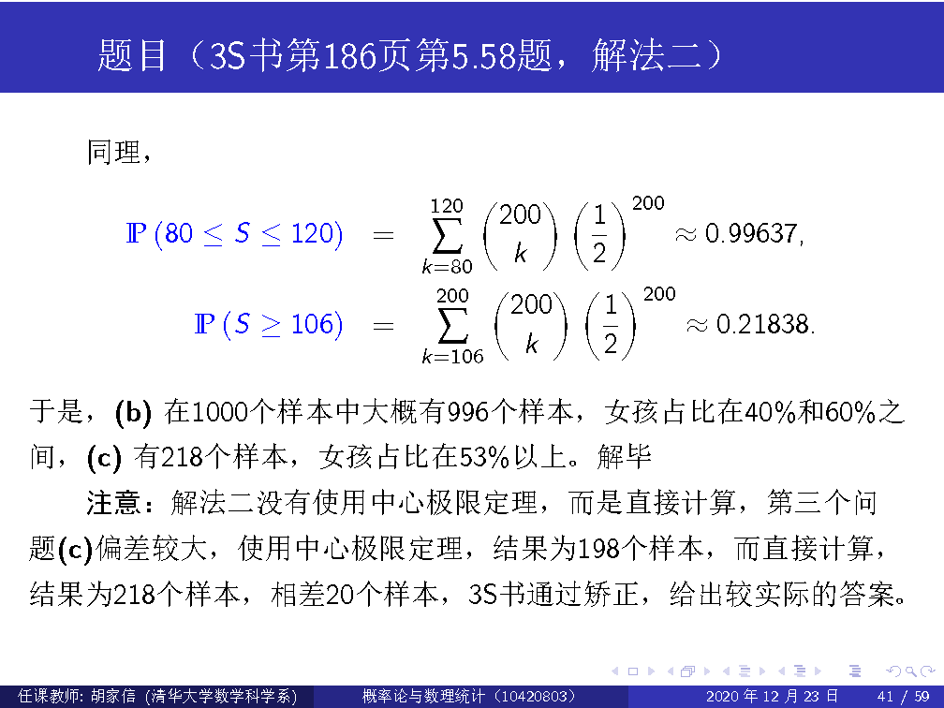

Slide 46
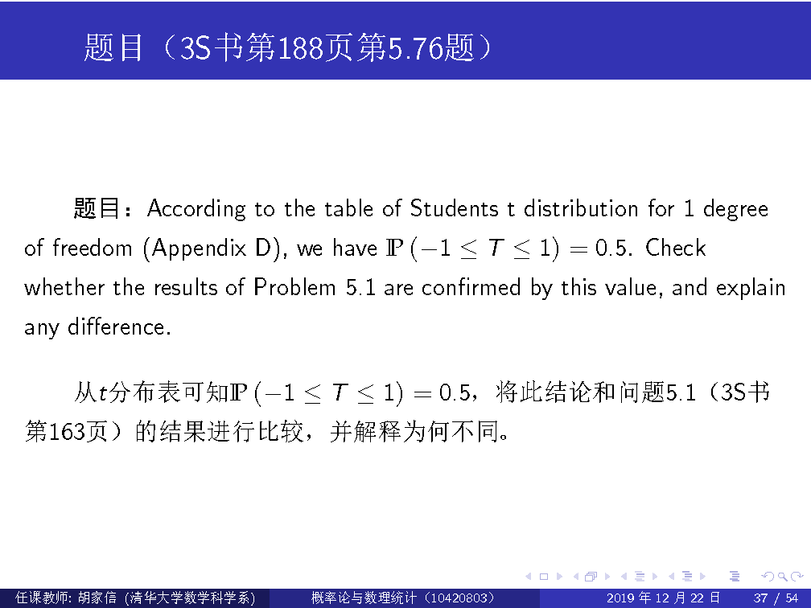

Slide 47
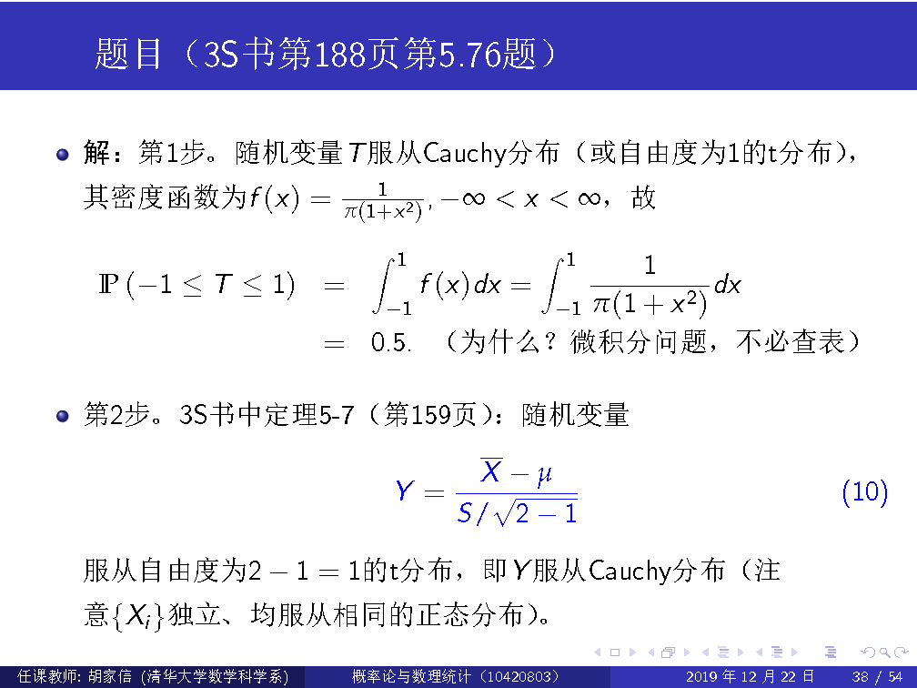

Slide 48
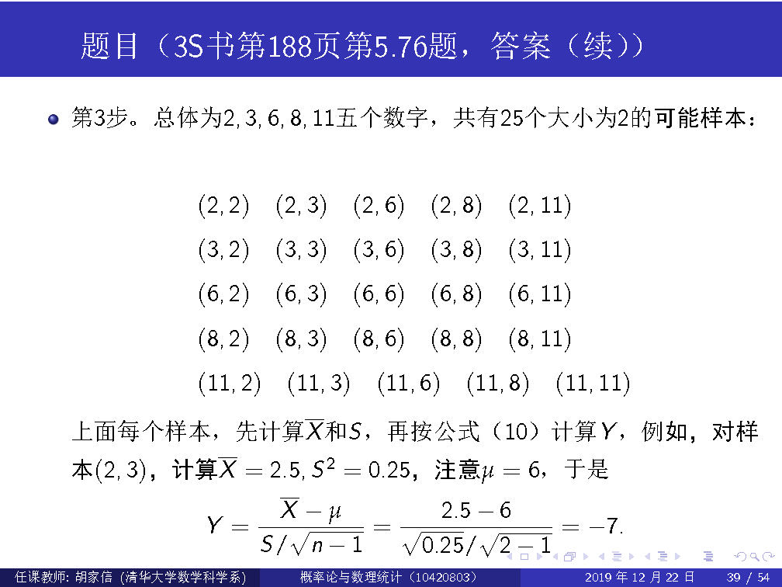

Slide 49
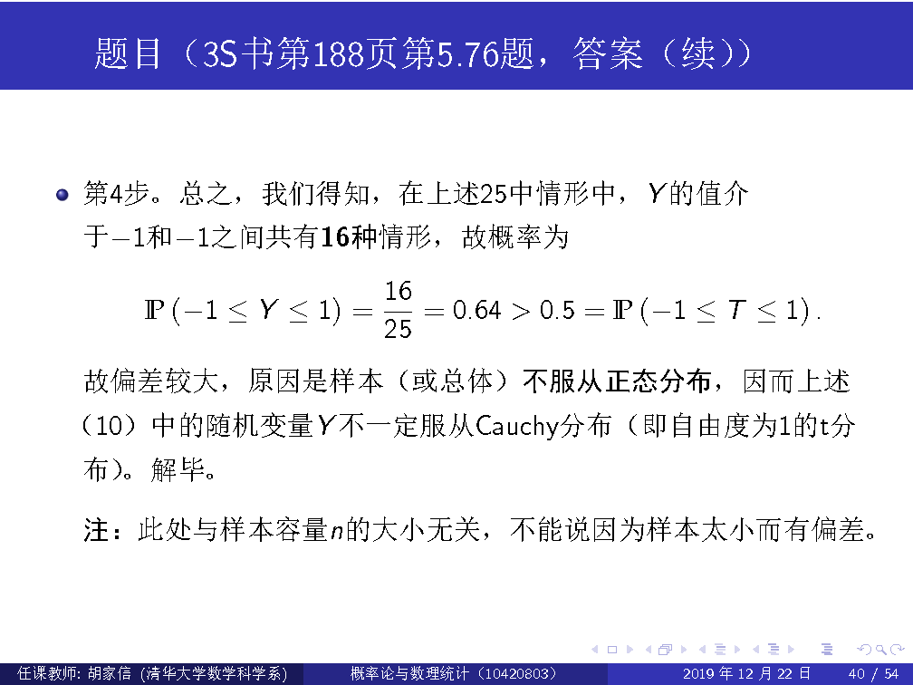

Slide 50
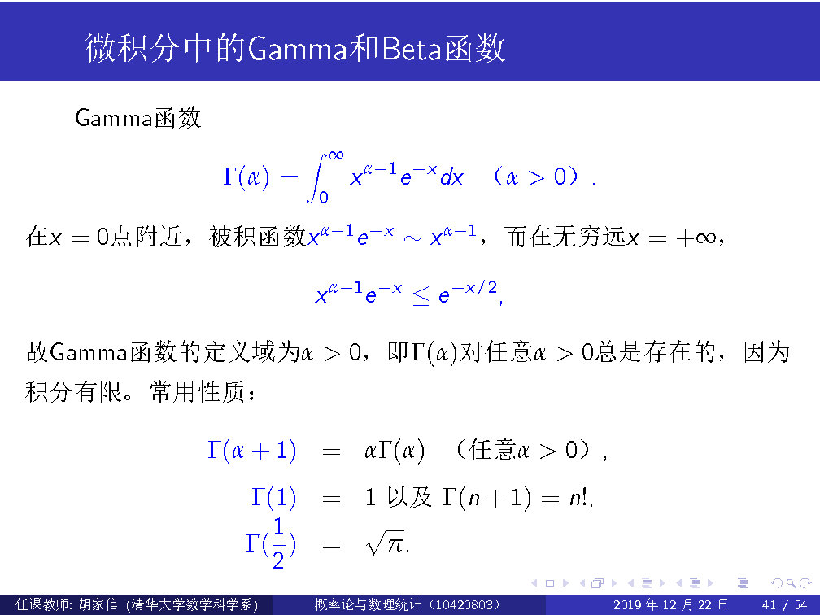

Slide 51
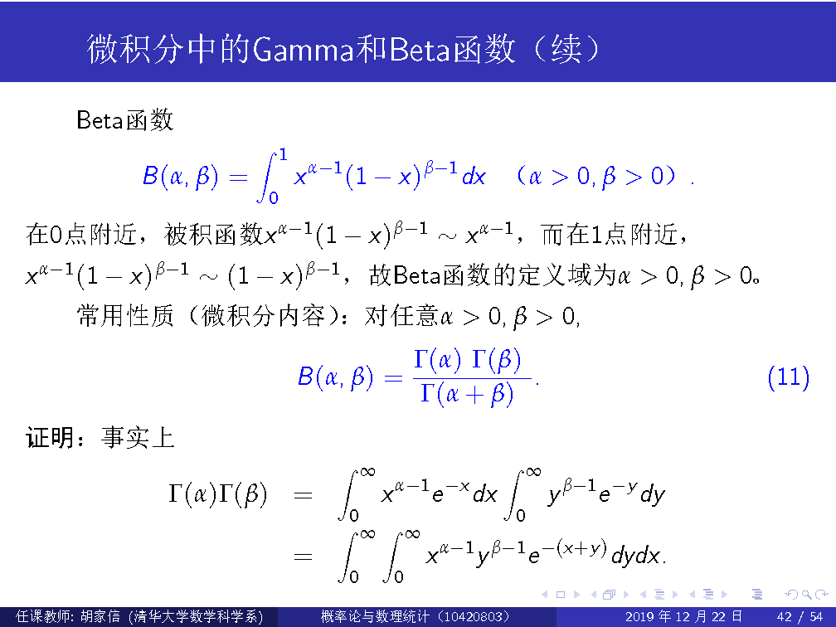

Slide 52
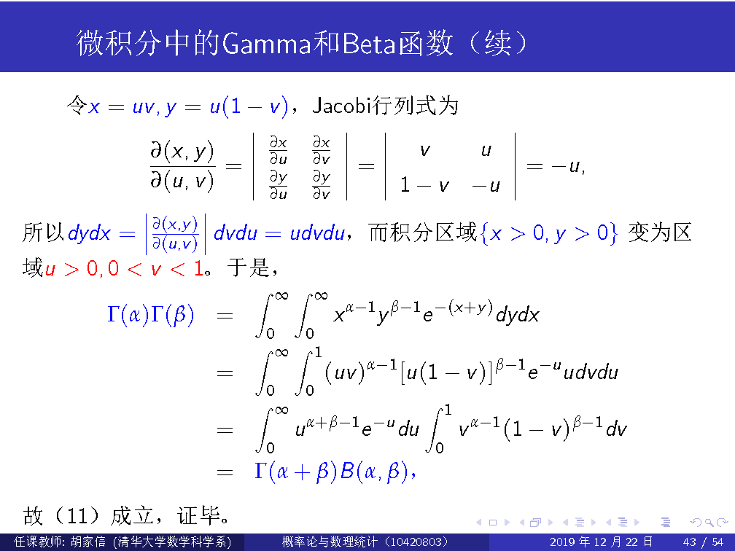

Slide 53
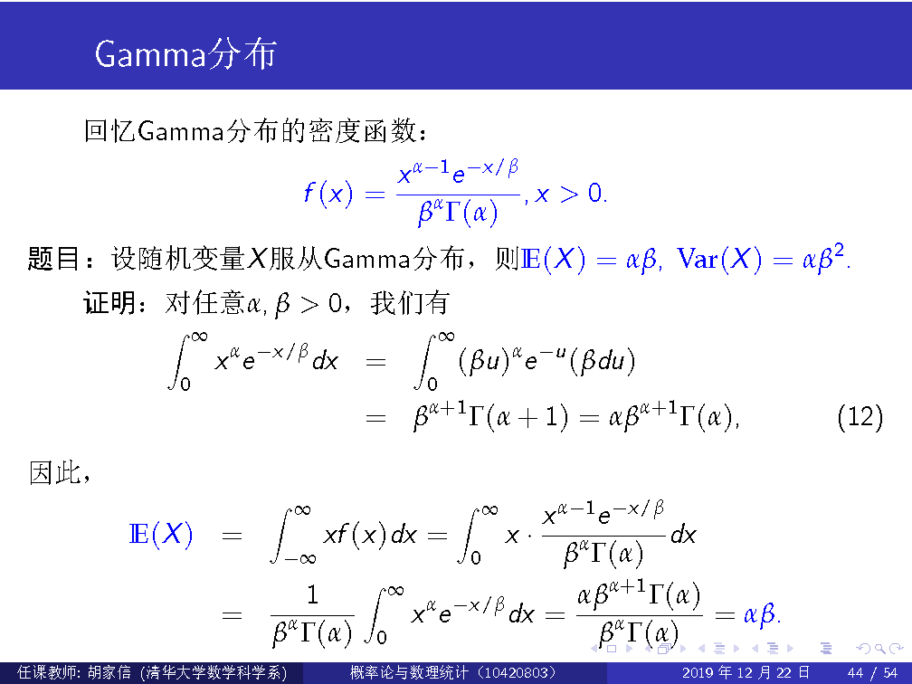

Slide 54
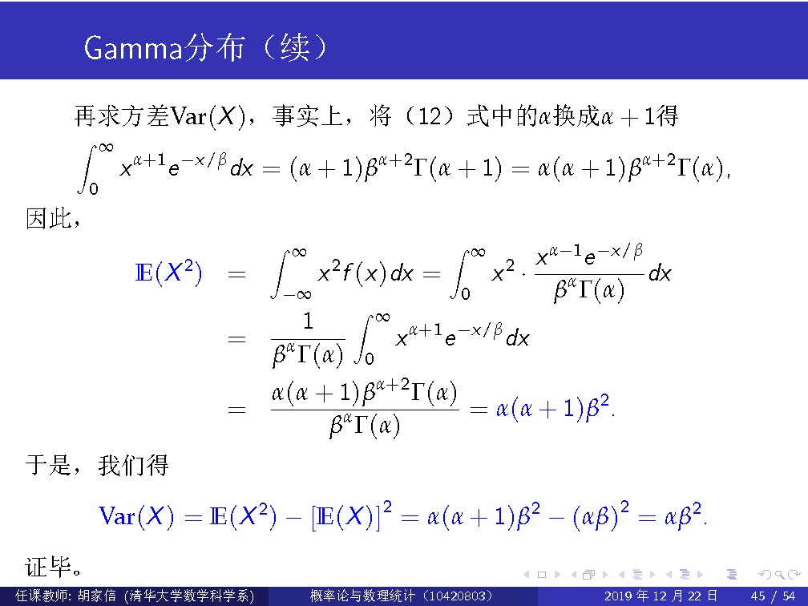

Slide 55


Slide 56


Slide 57


Slide 58


Slide 59


Slide 60


Slide 61


Slide 62


Slide 63


Slide 64
期终考试
时间：2021年12月28日晚上（19:00~21:00）
地点1：五教5104 （周一班全体学生）
地点2：六教6A016（周二班学号小于2019013194）
地点3：六教6A017（周二班，
2019013194<学号< 2020010912 ）
地点4：六教6A018（周二班，
2020010912<学号< 2020013150 ）
地点5：六教6A209（周二班其它学生）
线上考试：腾讯会议，ID：463-567-961 密码2211

Slide 65
线上考试安排（采用网络学堂在线考试）
第0步：18：30分，进入老师的“腾讯会议” ，
ID： 463-567-961，线上改为真实姓名，全程录屏。
第1步：进入“清华网络学堂”→“课程作业”→“期终考试窗口” →下载考卷→打开考卷（需要输入口令）。考试前5分钟，公布考卷口令。（线上学生现场测试“清华大学本科生专用试卷（空白卷），口令：110110）
第2步：将答卷在规定的时间（21：00）之前提交到此窗口，即可完成考试。若有问题，请在腾讯会议语音提问。

Slide 66
线上考试学生查成绩密码（2分钟），请保存 线上考试报名表.xlsx

